Slide 1
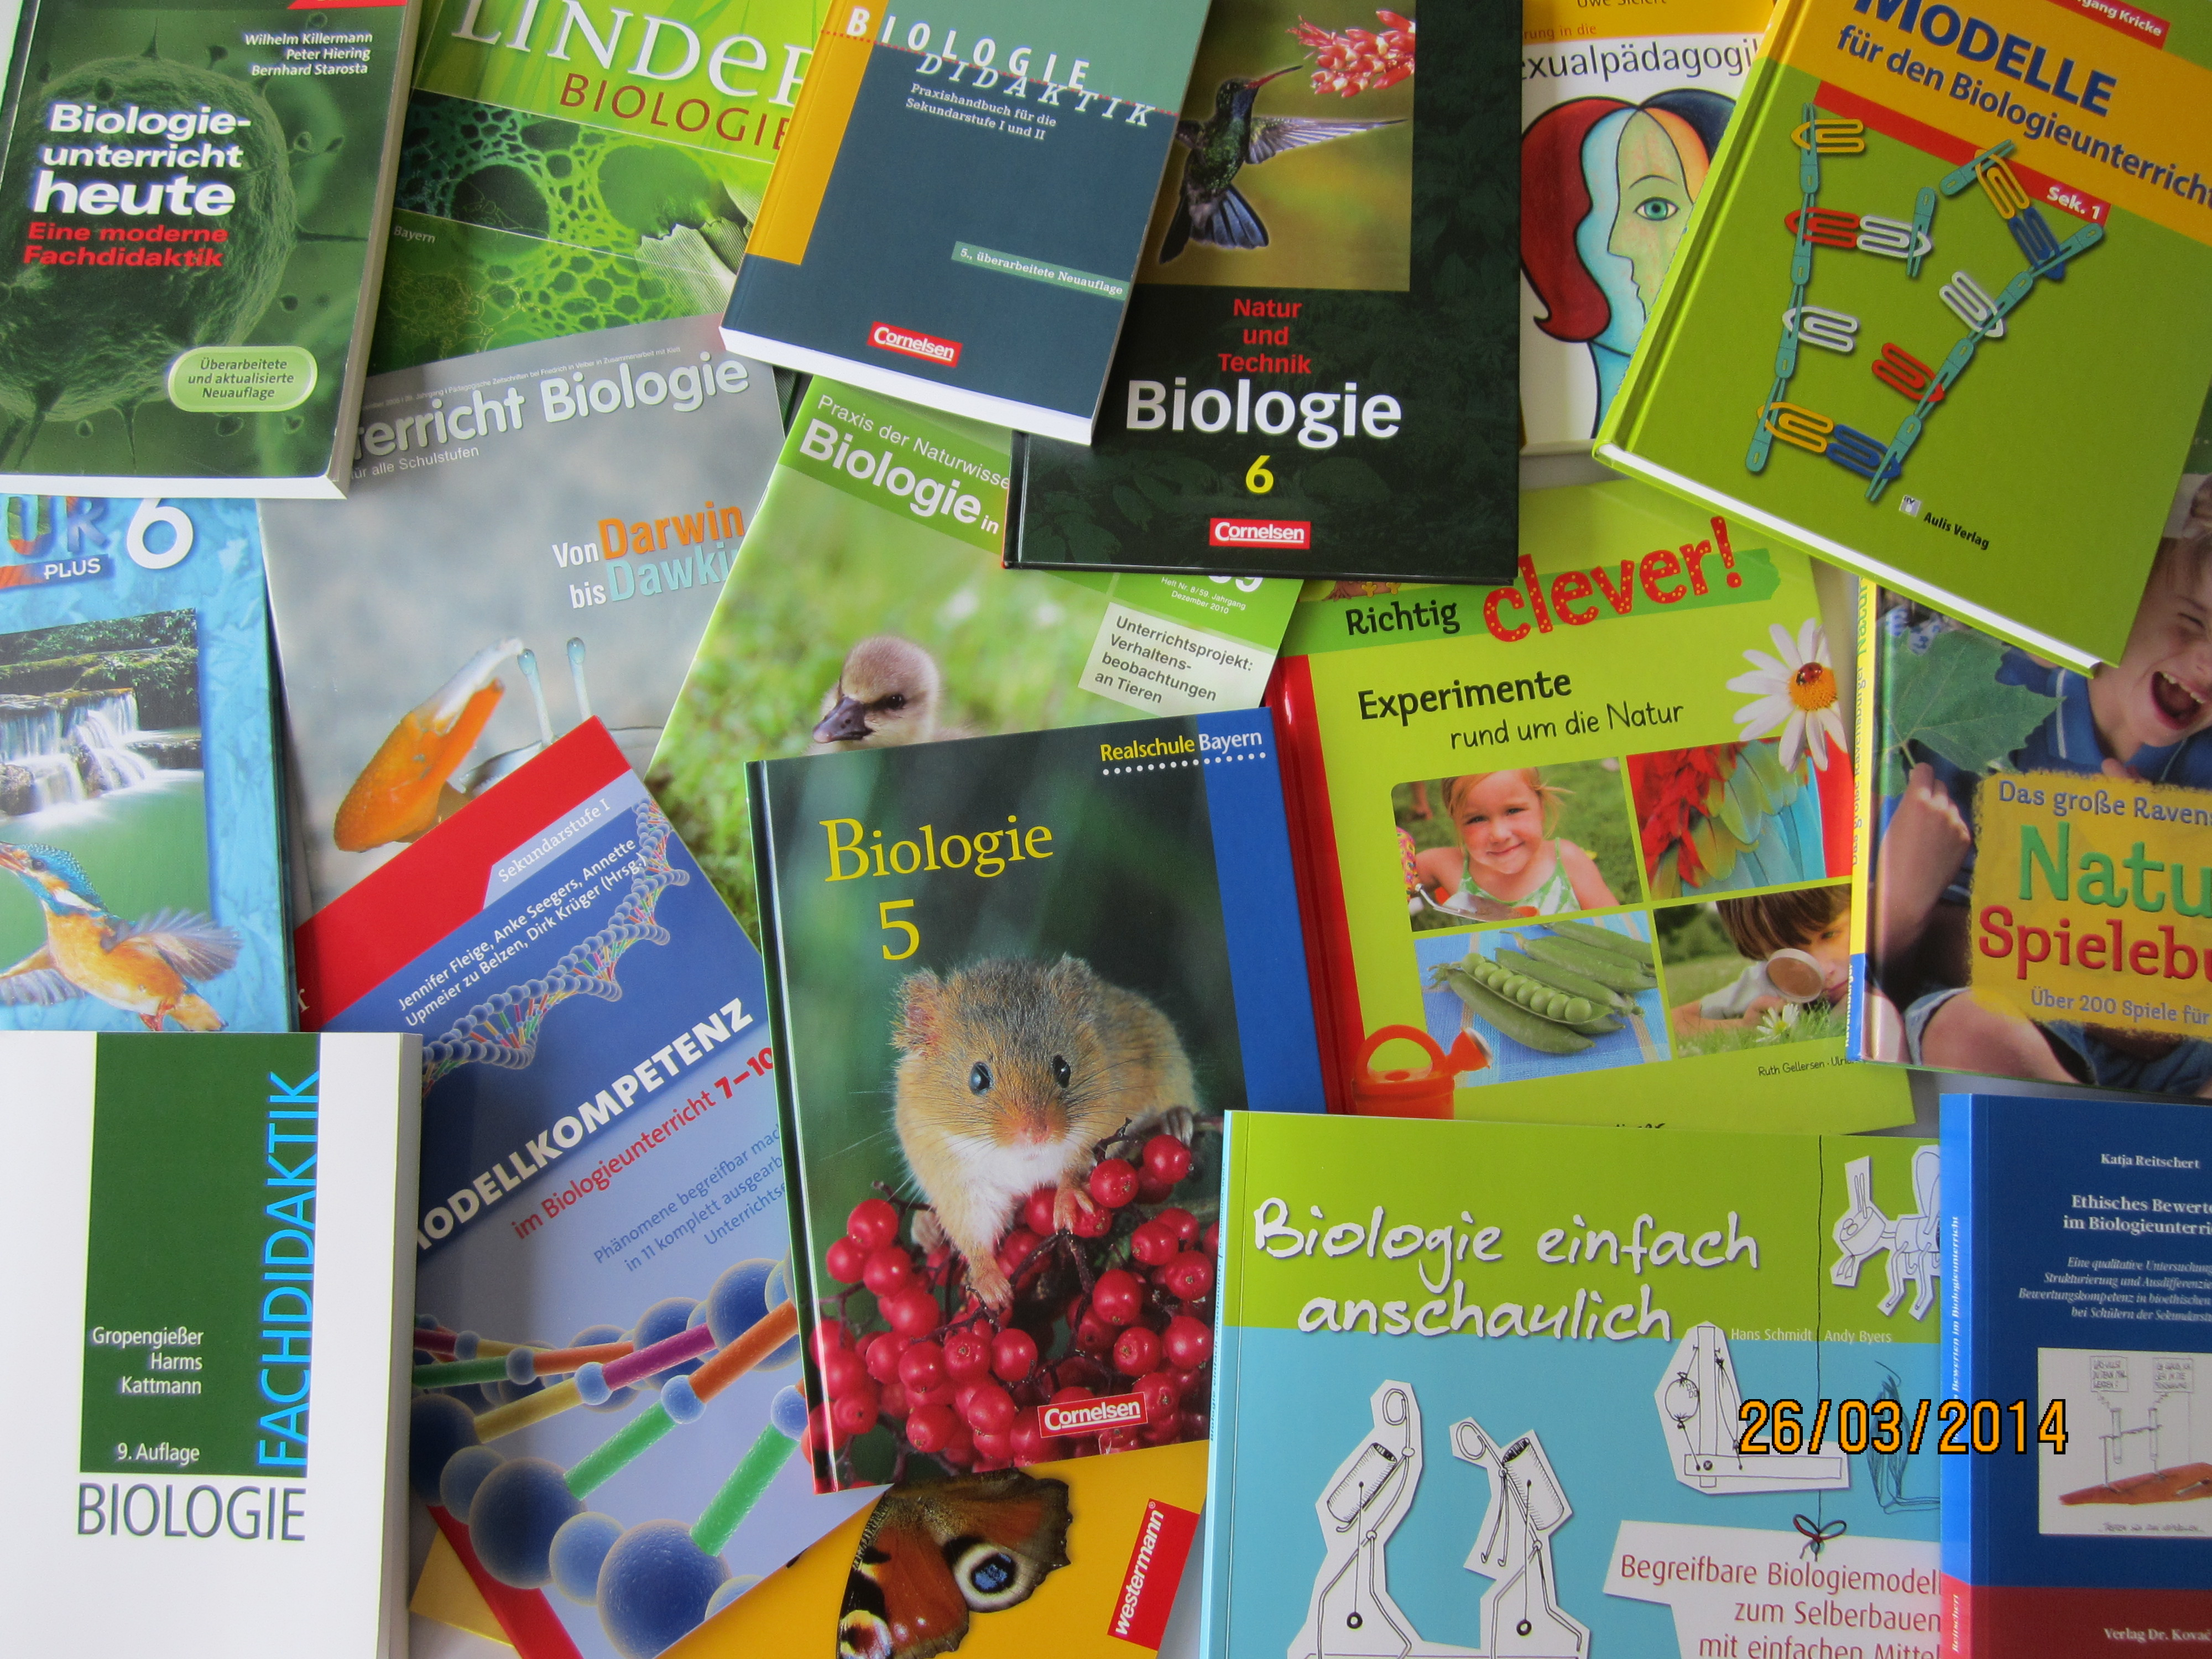
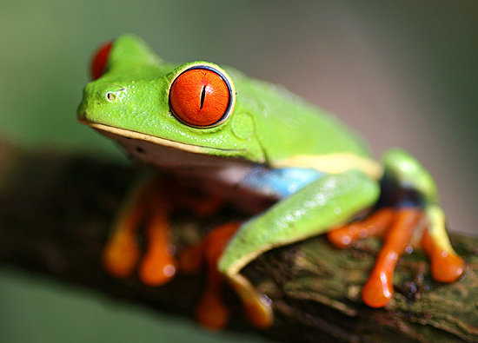

Biodidaktische Stöberstube
Du möchtest einen Blick in die aktuellen Schulbücher der Biologie werfen?
Dich interessieren Ergebnisse der fachdidaktischen Forschung?
Die Bücher, die du suchst, sind
immer entliehen?
Du brauchst konkrete Ideen für deine Seminar-/Unterrichtsgestaltung?
Didaktik der Biologie
Hier wirst du fündig!
Alle Bücher jederzeit im Präsenzbestand verfügbar
Scanmöglichkeit direkt vor Ort
USB-Stick mitbringen!
Das erwartet dich:
eine vielseitige Büchersammlung z.B. zu
den Themenbereichen naturwissenschaft-
liche Erkenntnisgewinnung, Schülervor-
stellungen, Kontexte, Basiskonzepte etc.
konkrete und anschauliche Unterrichts-
materialien
eine umfangreiche Sammlung von biologischen Schulversuchen
alle Biologie-Schulbücher in Bayern
… und vieles mehr!
Öffnungszeiten im
Sommersemester 2024
Montag: 13:45 – 14:15 Uhr
Dienstag: 13:45– 14:15 Uhr
oder nach Vereinbarung
Didaktik der Biologie:
Leitung: Dr. Katja Feigenspan
Regensburger Straße 160, 90478 Nürnberg
katja.feigenspan@fau.de
www.biodidaktik.phil.uni-erlangen.de/

